Slide 1




Báo Cáo Đồ Án Chuyên Ngành
Chủ đề:
An Automated Terraform Code Generation Framework for Resource Deployment on Multi-Cloud Infrastructure
GVHD: Ths. Đỗ Hoàng Hiển
1

Slide 2




Thành viên thực hiện
Nguyễn Đức Toàn | 22521490
2

Slide 3



Mục lục
01
02
Tổng quan đề tài
Luồng hoạt động
03
04
Kịch bản - Demo
Tổng kết
3

Slide 4
01
Tổng quan đề tài
4

Slide 5
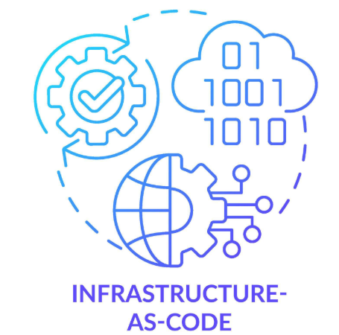

Bối cảnh
Trong môi trường DevOps hiện đại, Infrastructure as Code (IaC) là giải pháp giúp triển khai hạ tầng nhanh chóng, đồng nhất.
Tuy nhiên, mỗi nền tảng cloud lại có cách cấu hình khác nhau, khiến việc viết Terraform thủ công trở nên phức tạp và dễ lỗi.
Để giải quyết vấn đề này, đồ án thực hiện xây dựng Terraform Generator – công cụ tự động sinh các file Terraform cho nhiều cloud từ một file json mô tả hệ thống.
5

Slide 6
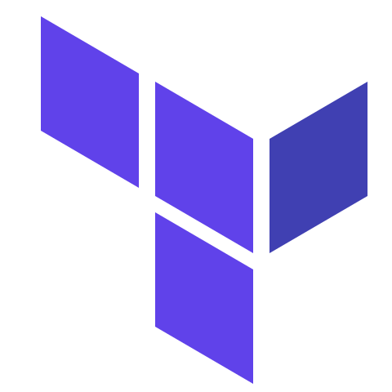
Terraform Generator
Tạo môi trường mạng:
Network, subnet, router, routing,... tự động theo cloud platform.
Tạo máy ảo:
Tạo EC2/VM từ file topology.json với các thông số cấu hình.
Tích hợp cloud-init:
Cài đặt và cấu hình VM ngay từ khi khởi động.
Triển khai nhiều topology:
Topology.json có thể tái sử dụng để triển khai nhiều
hệ thống khác nhau mà không bị lỗi hay xung đột.
Tổ chức cấu hình rõ ràng:
Sinh mã Terraform trong từng module/thư mục riêng biệt.
Hiện chỉ hỗ trợ AWS, Openstack
6

Slide 7
Terraform
Công cụ mã nguồn mở hỗ trợ triển khai và quản lý hạ tầng dưới dạng mã (IaC), cho phép mô tả toàn bộ hệ thống hạ tầng bằng file cấu hình.
Terraform làm việc được với nhiều nhà cung cấp cloud như AWS, Azure, GCP, OpenStack, Kubernetes, giúp dễ dàng xây dựng kiến trúc đa đám mây hoặc hybrid cloud
Từ khởi tạo (init), lập kế hoạch (plan), đến triển khai (apply), Terraform giúp đảm bảo tính nhất quán, dễ kiểm soát và tái sử dụng cấu hình hạ tầng.
7

Slide 8

AWS
Amazon Web Services (AWS) là nền tảng điện toán đám mây hàng đầu do Amazon phát triển, cung cấp hơn 200 dịch vụ hạ tầng và ứng dụng qua Internet
Hỗ trợ đầy đủ các dịch vụ như máy ảo (EC2), lưu trữ (S3), mạng (VPC), cơ sở dữ liệu, AI/ML, giúp triển khai mọi loại ứng dụng, từ đơn giản đến phức tạp.
Người dùng chỉ trả tiền cho tài nguyên đã sử dụng. AWS hỗ trợ mở rộng linh hoạt, triển khai nhanh, và quản lý hạ tầng hiệu quả trên quy mô toàn cầu.
8

Slide 9
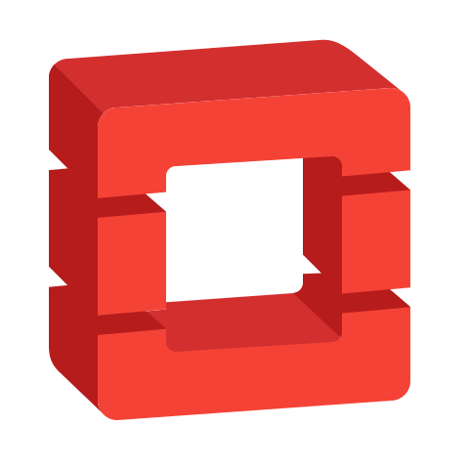
OpenStack
OpenStack là một nền tảng điện toán đám mây mã nguồn mở, cho phép triển khai và quản lý private cloud (đám mây riêng) hoặc public cloud với mức độ kiểm soát cao.
Gồm nhiều thành phần (Nova, Neutron, Glance, Keystone, v.v.) để quản lý máy ảo, mạng, lưu trữ, người dùng... Dễ dàng tùy chỉnh theo nhu cầu của tổ chức.
Vì là mã nguồn mở, OpenStack giúp doanh nghiệp tránh bị khóa vendor, chủ động xây dựng và vận hành hạ tầng trên nhiều loại phần cứng khác nhau.
9

Slide 10

Cloud Init
Cloud-Init là công cụ cấu hình máy ảo ngay trong quá trình khởi tạo, thường được sử dụng trong môi trường cloud như AWS, OpenStack, Azure...
Cho phép tự động:
Tạo user, gán SSH key
Cài đặt phần mềm (Docker, net-tools...)
Cấu hình hệ thống (hostname, mạng, firewall...)
10

Slide 11









02
Luồng hoạt
động
11

Slide 12
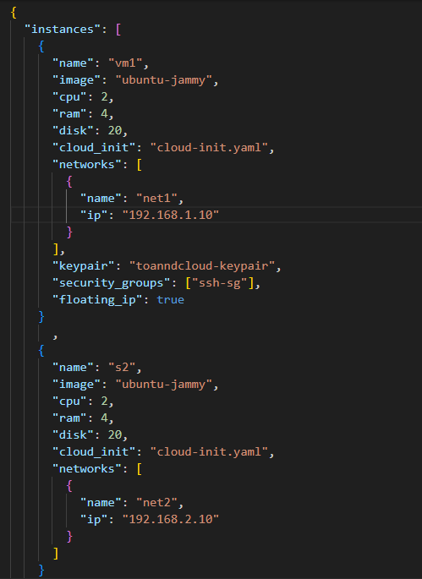
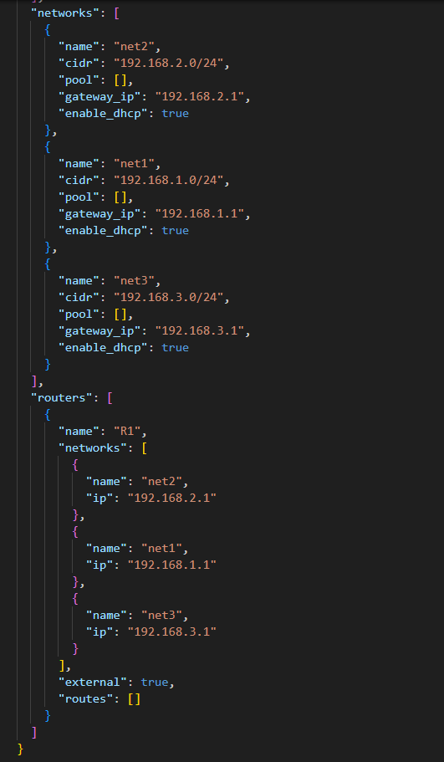
File Topology.json
12

Slide 13
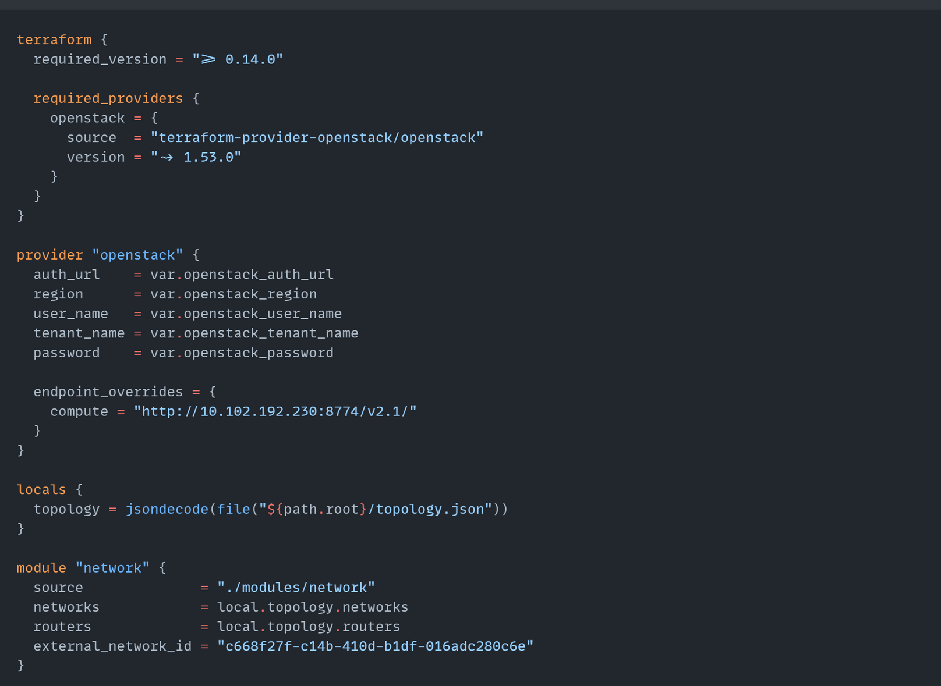
File Main.tf
13

Slide 14
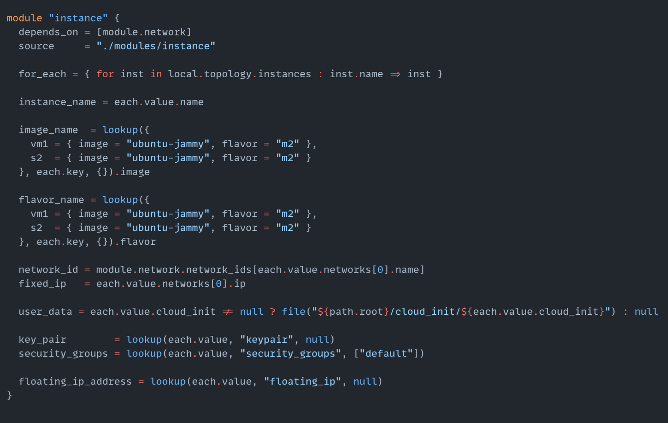
File Main.tf (tt)
14

Slide 15
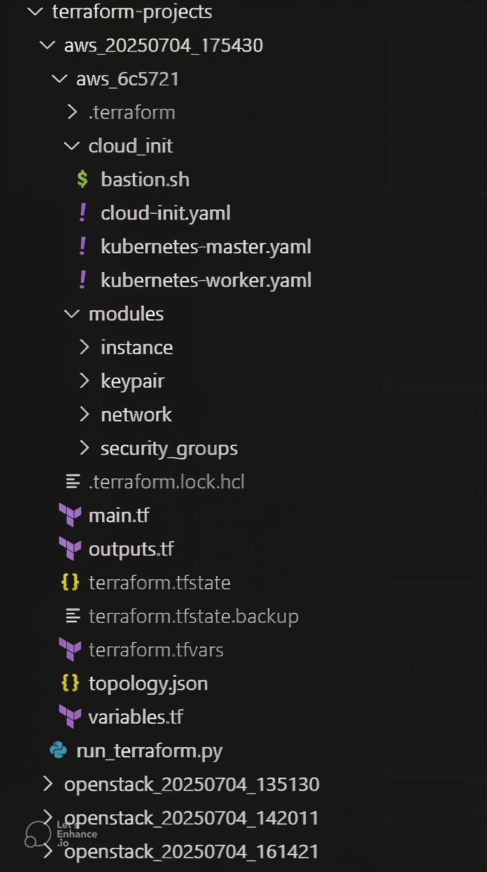
Cấu trúc project được tạo
Thư mục cha aws_20250704_175430 chứa:
N thư mục con (số bản sao yêu cầu)
File run_terraform.py (chạy lệnh terraform trên nhiều
thư mục con)
Thư mục con aws_6c5721 chứa:
File main.tf: Tập tin chính định nghĩa toàn bộ hạ
tầng AWS, gọi các module con.
File topology.json: Bản sao từ file gốc, cung cấp dữ
liệu đầu vào cho main.tf.
Các module instasnce, network, securitygroup,
keypair được main.tf gọi
Thư mục cloud_init: chứa các file cloud int được
instance gọi
15

Slide 16
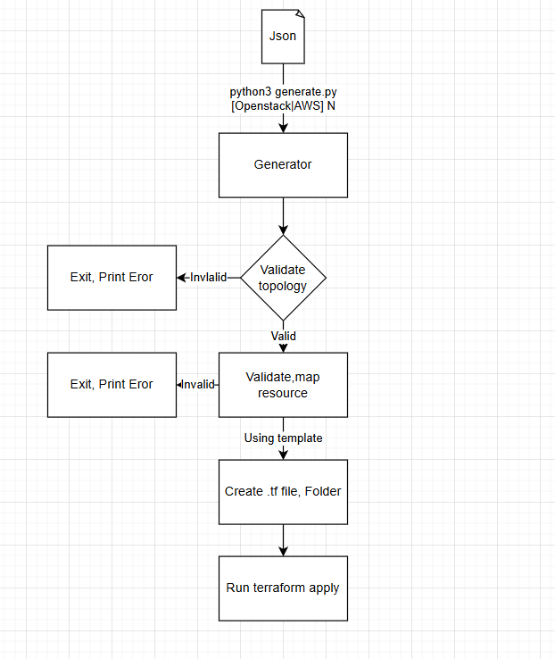
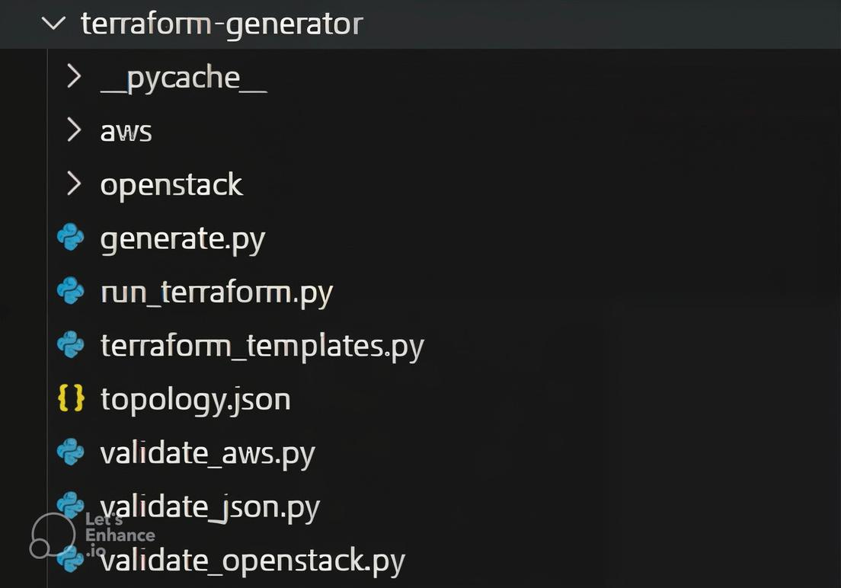
16

Slide 17








03
Kịch bản
Demo
17

Slide 18


Kịch bản
Kịch bản 1: Tạo hạ tầng Openstack với 2 bản sao
Kịch bản 2: Tạo hạ tầng AWS với 2 bản sao
Kịch bản 3: Cấu hình Cloud init tạo cụm kubernetes 1 master và 1 workder trên aws
Kịch bản 4: Quản lý hạ tầng bằng giao diện
18

Slide 19
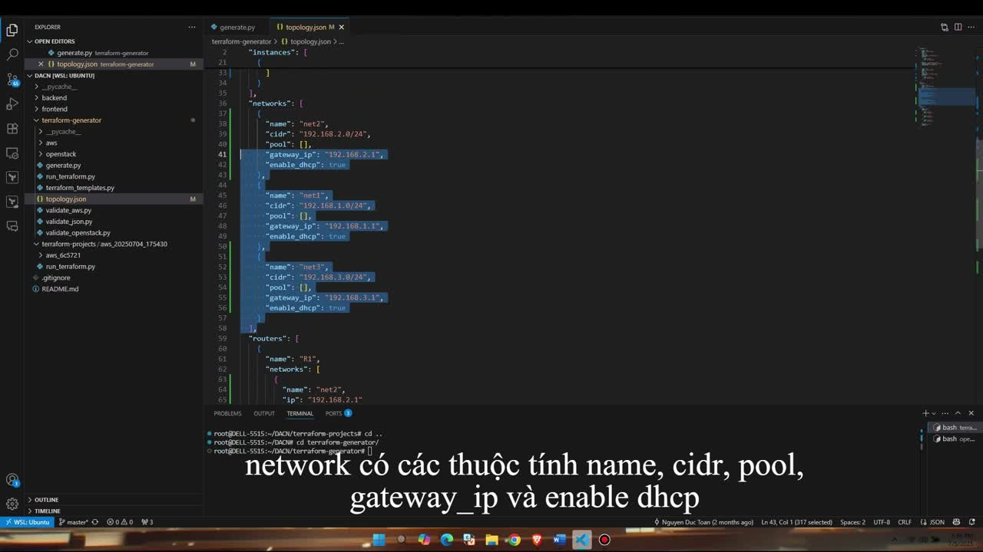
Demo kịch bản 1
19

Slide 20
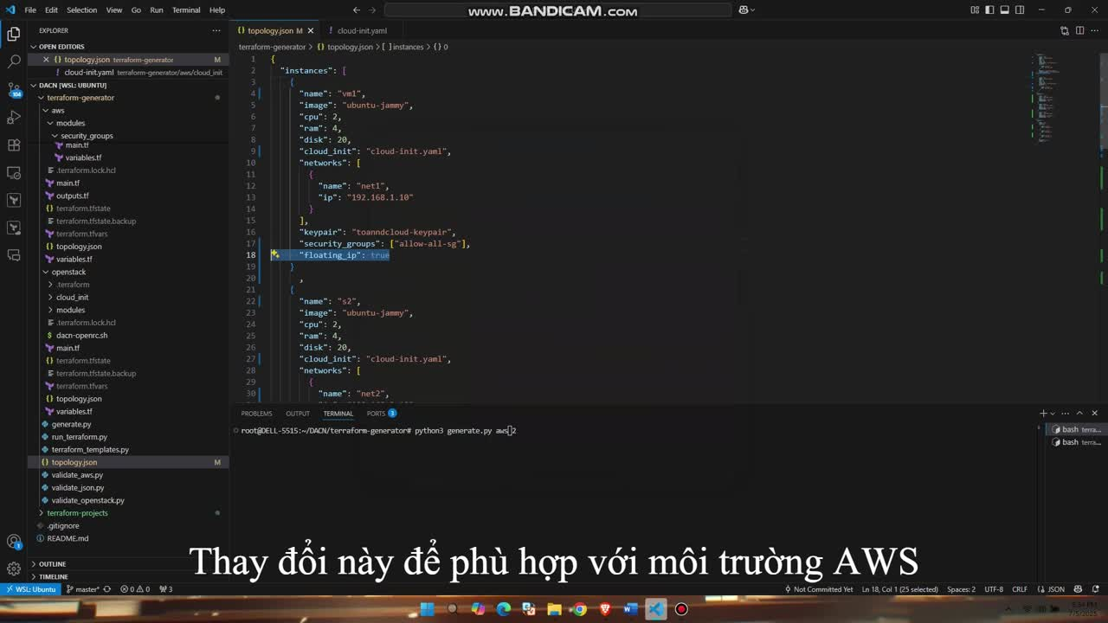
Demo kịch bản 2
20

Slide 21
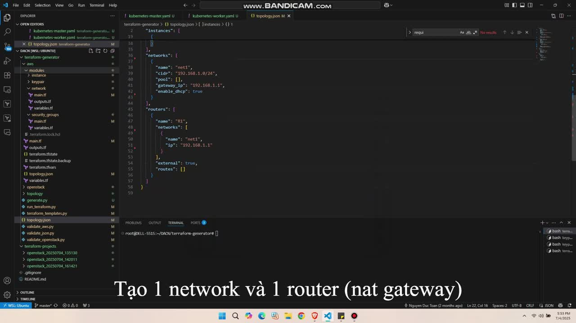
Demo kịch bản 3
21

Slide 22
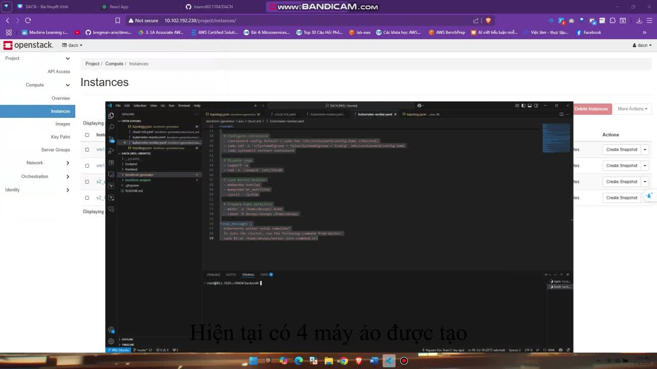
Demo kịch bản 4
22

Slide 23



04
Tổng kết
23

Slide 24
Kết quả đạt được
Hệ thống cho phép tự động sinh mã Terraform từ file JSON, giúp định nghĩa nhanh toàn bộ kiến trúc hạ tầng (VM, mạng, router, IP, bảo mật...).
Triển khai thành công trên cả AWS và OpenStack, với khả năng ánh xạ chính xác các tài nguyên đặc thù như EC2, subnet, flavor…
Mỗi môi trường hạ tầng được sinh trong thư mục riêng biệt, cấu trúc rõ ràng và dễ dàng tái sử dụng.
Việc triển khai được thực hiện tự động sau khi thư mục cấu hình được tạo.
24

Slide 25
Hạn chế và Thách thức
Hiện tại, hệ thống chỉ hỗ trợ AWS và OpenStack, chưa tích hợp với các nền tảng phổ biến khác như Microsoft Azure, Google Cloud Platform (GCP)
Hệ thống chỉ cho phép tạo và quản lý một số loại tài nguyên cơ bản; chưa hỗ trợ đầy đủ các dịch vụ, tài nguyên nâng cao hoặc đặc thù của từng nhà cung cấp cloud.
Việc quản lý thông tin nhạy cảm như mật khẩu, API key vẫn thực hiện thủ công, chưa tích hợp với các giải pháp như HashiCorp Vault, AWS Secrets Manager…
25

Slide 26
Hướng phát triển trong tương lai
Tích hợp thêm các nhà cung cấp cloud phổ biến như Microsoft Azure, Google Cloud Platform (GCP)… để đáp ứng nhu cầu đa dạng của người dùng.
Phát triển thêm khả năng quản lý các tài nguyên nâng cao (database, load balancer, storage, serverless, v.v.) và các dịch vụ đặc thù của từng nhà cung cấp.
Kết nối với các giải pháp quản lý secrets như HashiCorp Vault, AWS Secrets Manager… để bảo mật thông tin nhạy cảm và tự động hóa việc cấp phát secrets cho hạ tầng.
Kết nối hệ thống với các công cụ DevOps như GitLab CI, GitHub Actions, Jenkins… để tự động hóa quy trình kiểm thử, triển khai và rollback hạ tầng.
26

Slide 27


Thanks!
27

